Slide 1
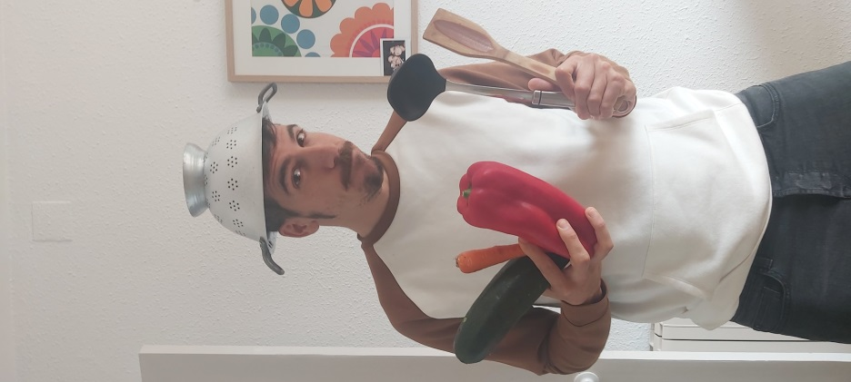
El cuinetes de l’enric
Hola famílies, com porteu el confinament? Espero que bé.
Aquí us deixo una proposta culinària per fer en família, una recepta típica del meu poble (La Vall d’Uixò) molt fàcil d’elaborar per engrescar als vostres infants a ajudar-vos en la cuina.
Cuinar és una de les activitats estrella en l’etapa infantil, la qual els infants gaudeixen i més recorden.
No és necessari que hagin de fer servir ganivets ni que manipulin les paelles, però sí que podeu fer-los partícips en les tasques de fer la llista de la compra, en la mesura d’ingredients, en l’engegat del forn, en l’ús de la bàscula, en les proporcions necessàries depenent de quants sigueu a casa, en la col·locació dels ingredients per fer la presentació... Sempre amb cura i molt d’amor. Us animeu?

Slide 2
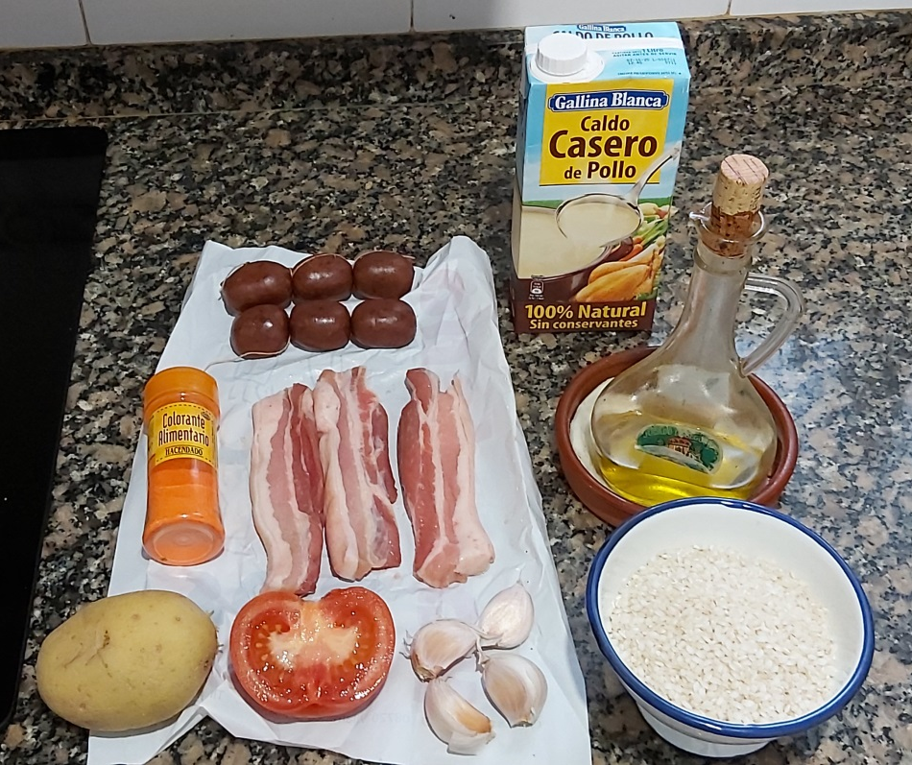
Arròs al forn
INGREDIENTS PER A 3 PERSONES:
OLI D’OLIVA
SAL
1 PATATA
½ TOMÀQUET
4 ALLS GRANS
350g. D’ARRÒS RODÒ
1 l. DE BROU DE POLLASTRE
3 TALLS DE CANSALADA
6 BOTIFARRETES DE CEBA
COLORANT (ens agrada ben groguet :P)

Slide 3
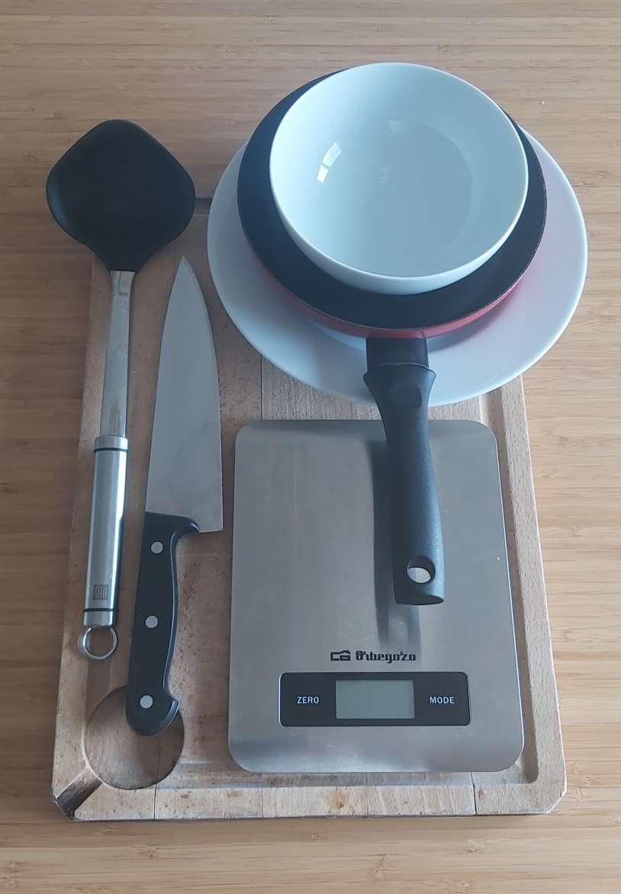
QUINS ESTRIS NECESSITAREM?
UN BON GANIVET DE CUINA.
FUSTA PER TALLAR ALIMENTS.
UNA PAELLA PETITA DE FERRO (ideal si us agrada el “socarraet”) O SAFATA DE FORN DE VIDRE/CERÀMICA.
PAELLA ANTIADHERENT.
UNA BÀSCULA DE CUINA.
UN CULLERÓ DE CUINA.
RECIPIENT DE MESURA I PLATS.

Slide 4
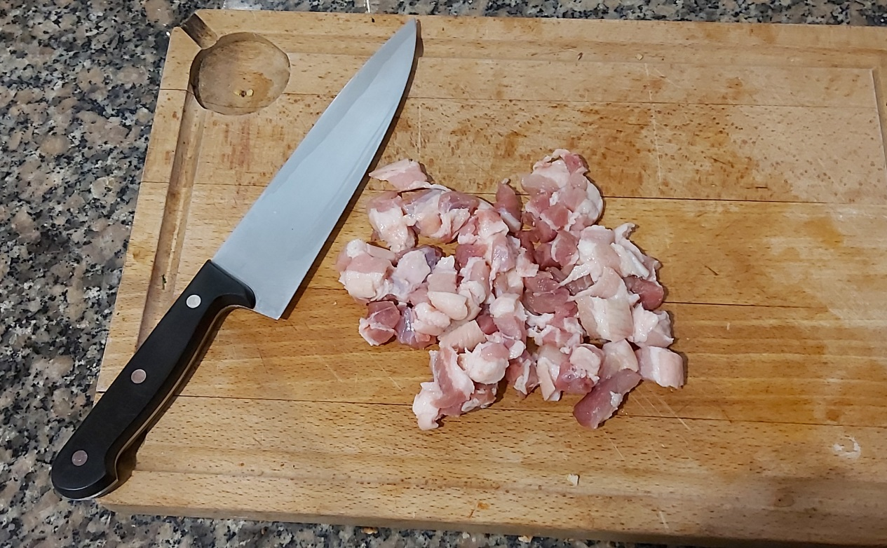
PREPARACIÓ
1.
DEMANA A UN ADULT QUE TALLI A TROCETS PETITS LA CANSALADA I POSA-LI UNA MICA DE SAL.

Slide 5
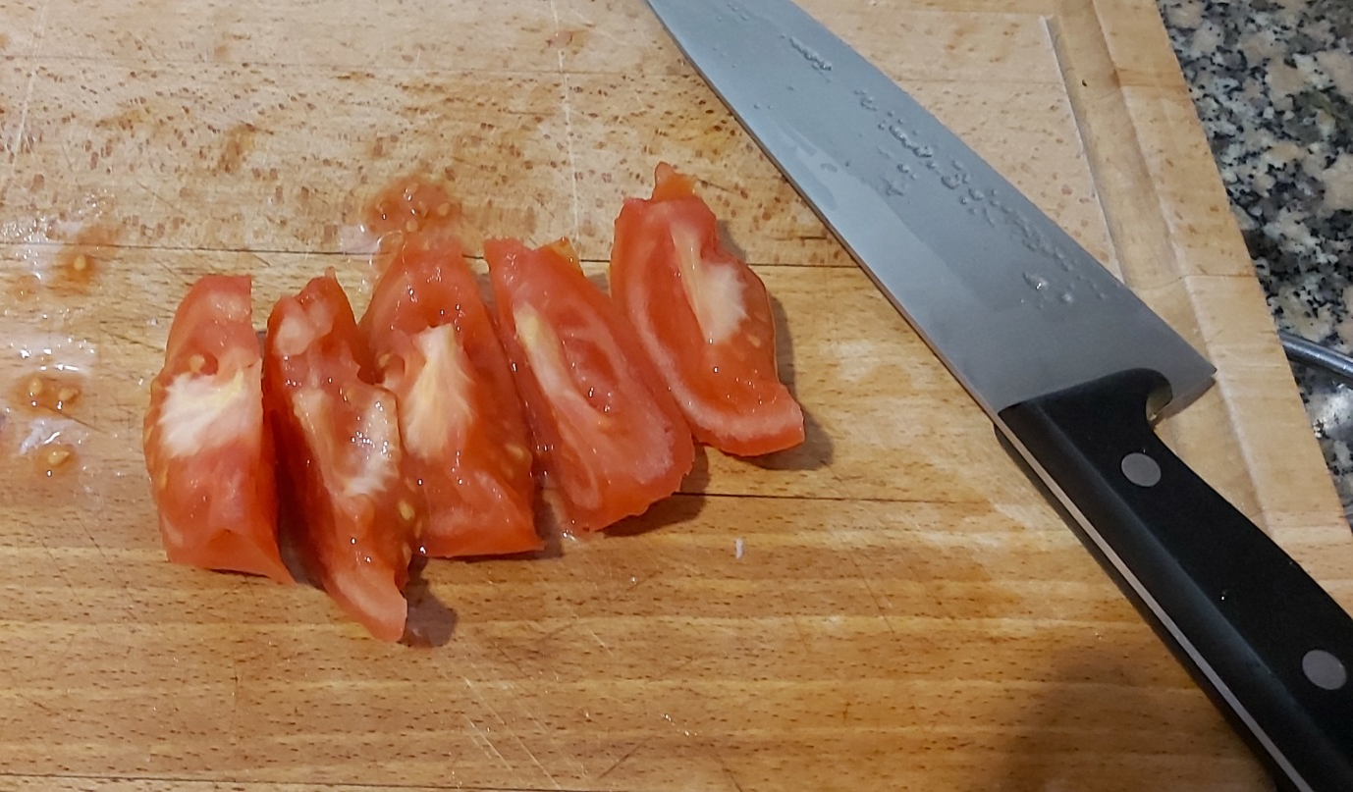
2.
TALLAR EL TOMÀQUET EN 4 O 5 GALLS.

Slide 6
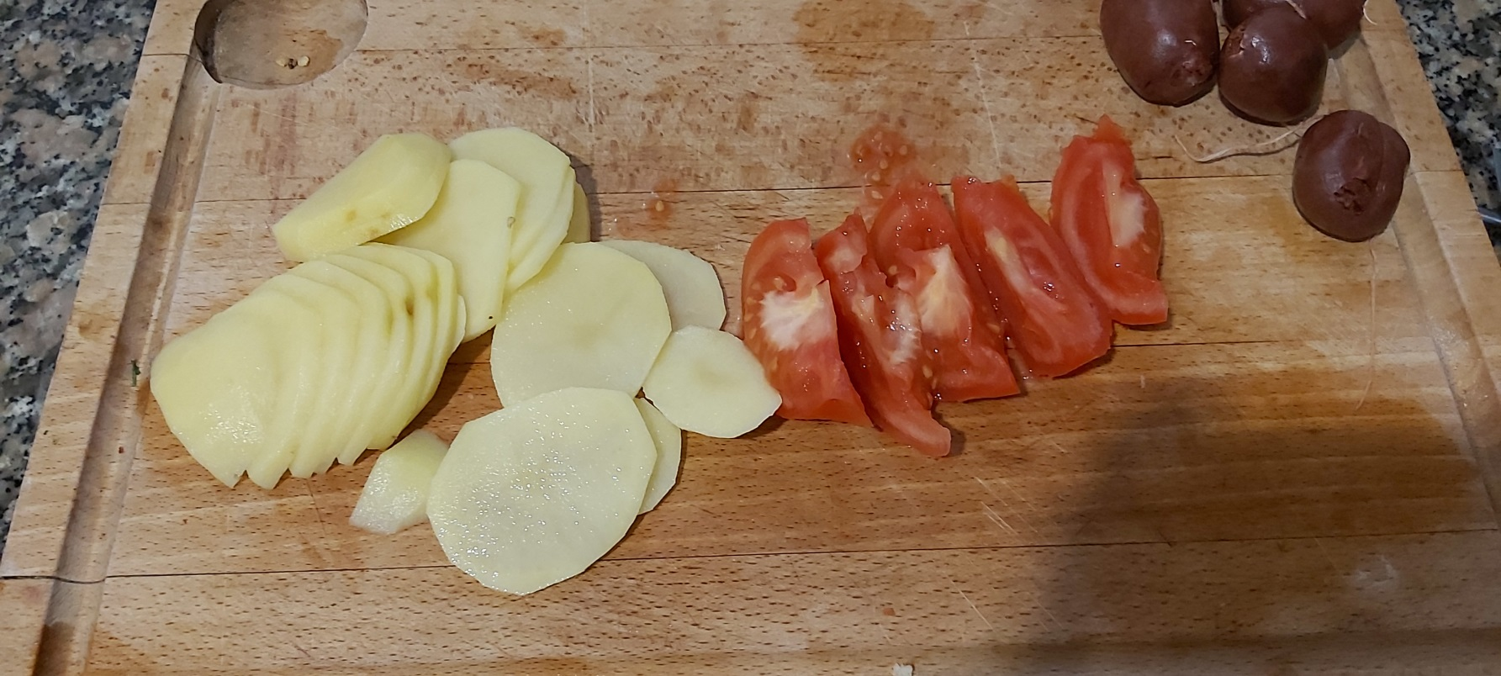
3.
PELAR LA PATATA, TALLAR-LA EN RODANXES MOLT PRIMES I TALLAR LES BOTIFARRETES PER LA MEITAT.

Slide 7
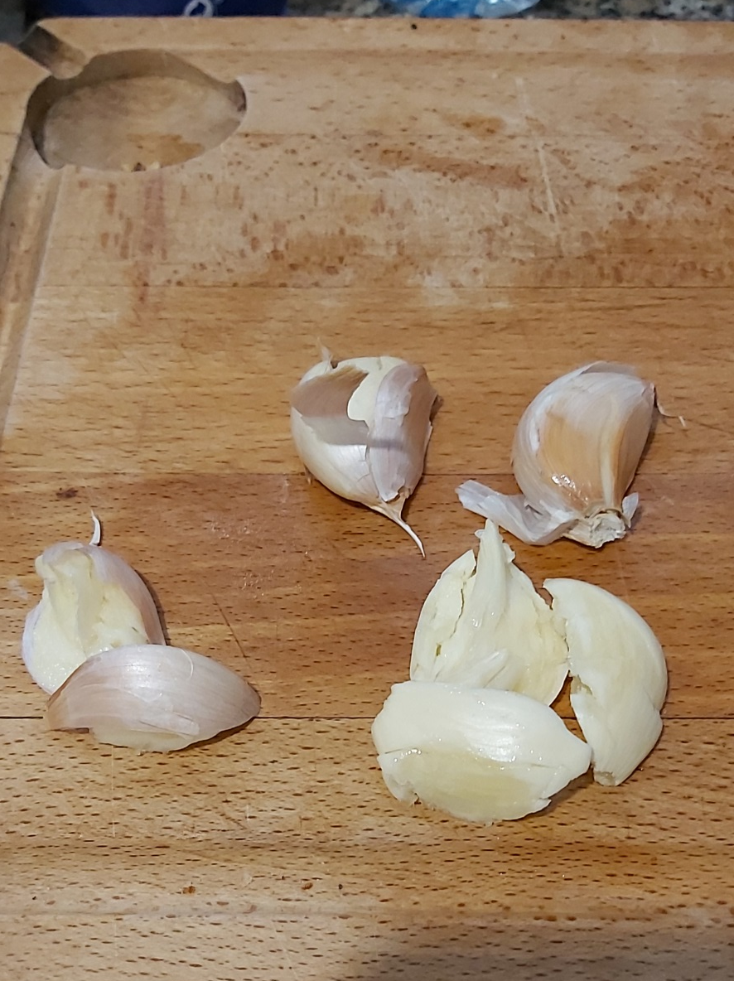
4.
GOLPEGEU ELS ALLS FINS TRENCAR-LOS. PODEU TREURE’LS LA PELL O NO.

Slide 8
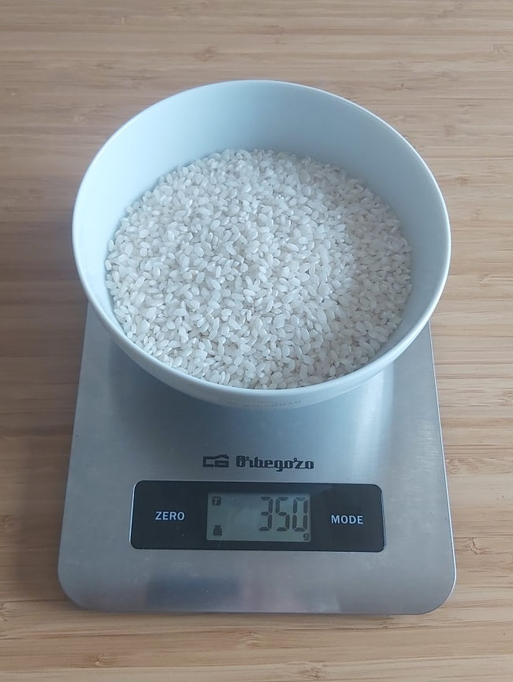
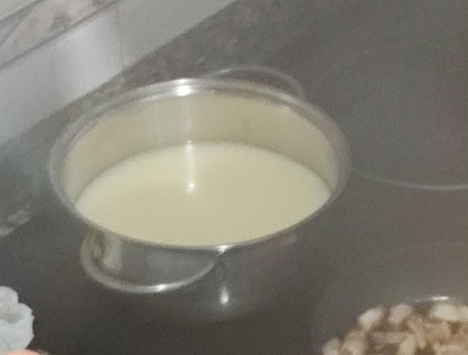
5.
AMB L’AJUDA DE LA BÀSCULA, APARTEU 350g. D’ARRÒS (just el que accepta un litre de brou).
POSEM A PREESCALFAR EL FORN A 180ºC.
POSEM A ESCALFAR EL BROU EN UNA OLLA I AFEGIM EL COLORANT.

Slide 9
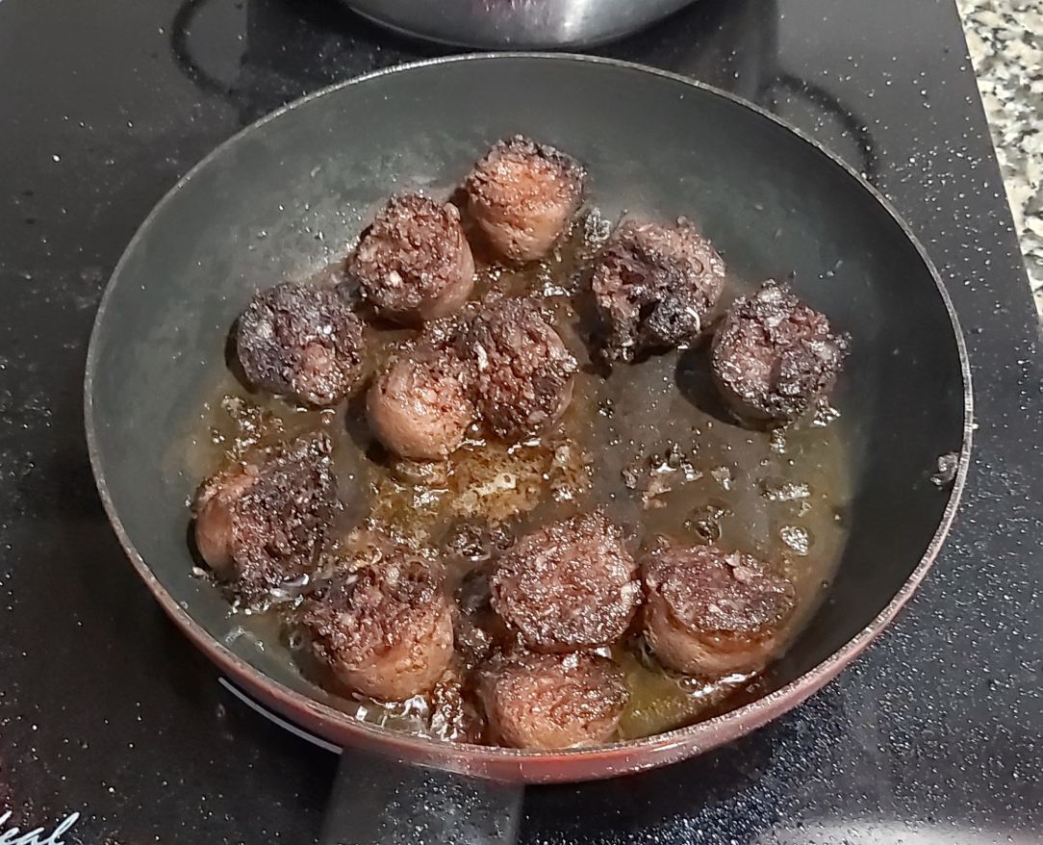
6.
POSAR UNA PAELLA ANTIADHERENT AL FOC AMB UNA MICA DÒLI I DAURAR LES BOTIFARRETES PER LES DUES BANDES. RETIRAR-LES A UN PLAT PER MÉS TARD.

Slide 10
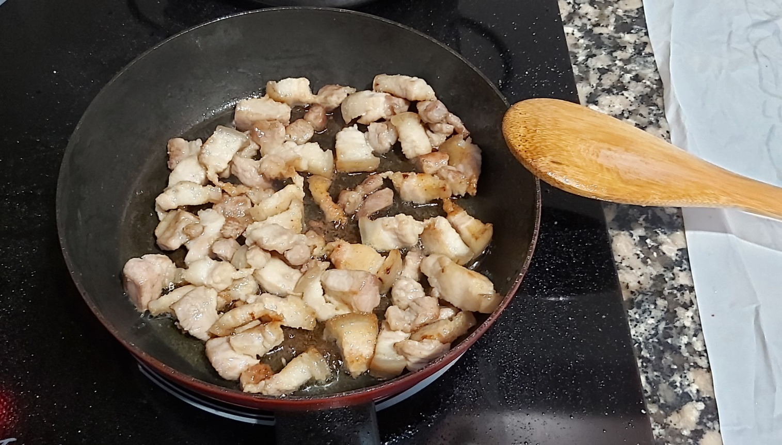
7.
FREGIR ELS TROCETS DE CANSALADA A FOC FORT FINS QUE QUEDIN DAURADES I RETIRAR-LES AMB LES BOTIFARRETES.

Slide 11
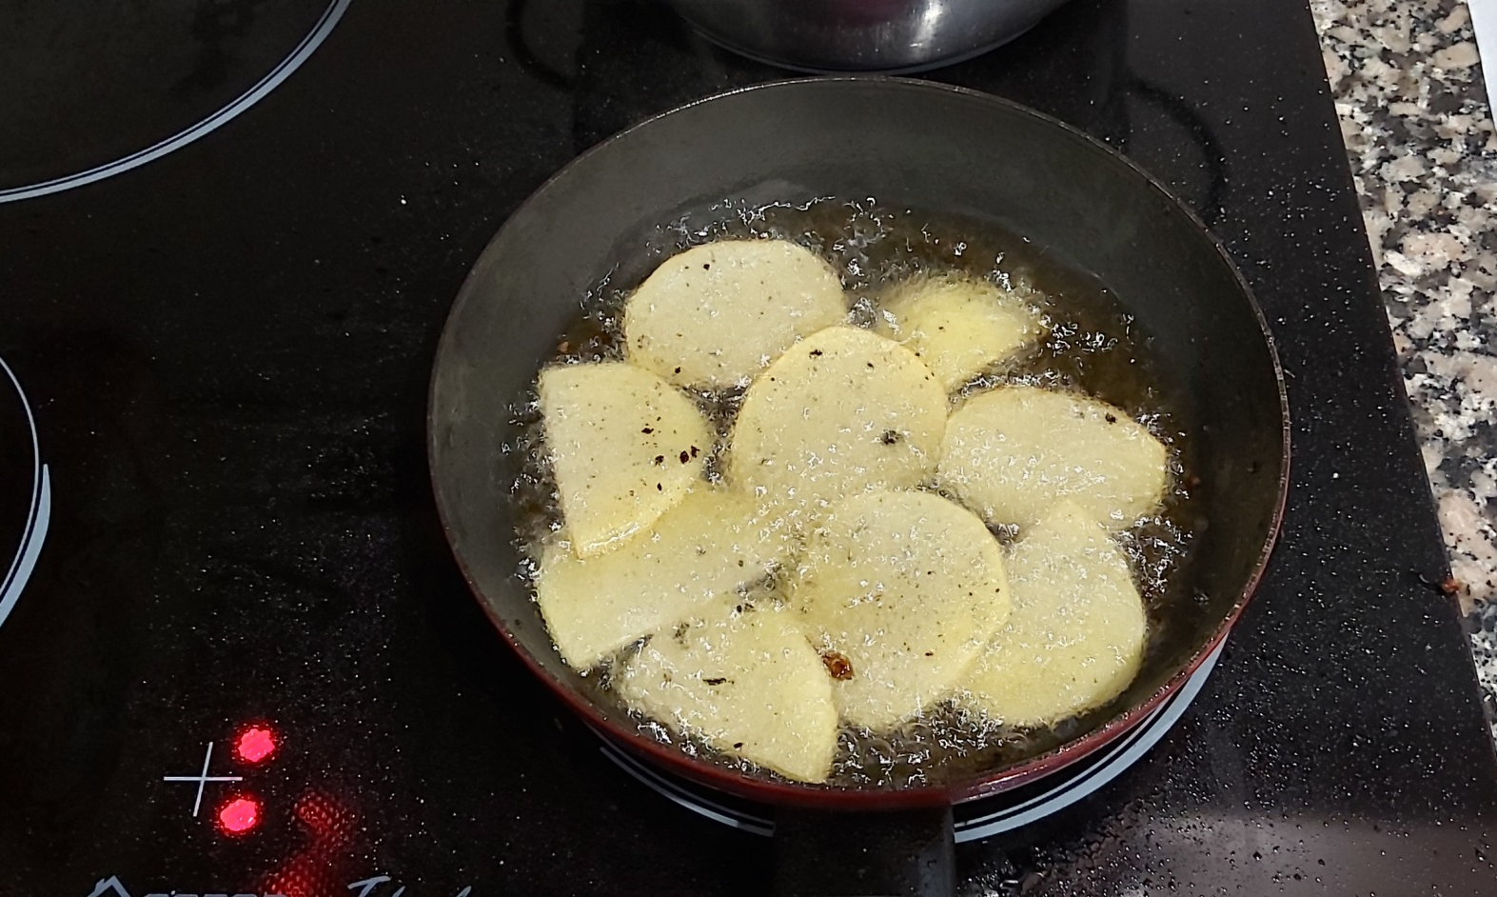
8.
AFEGIU MÉS OLI I FREGIU LES PATATES PER LES DUES BANDES. AMB COMPTE QUE NO ES CREMIN!.

Slide 12
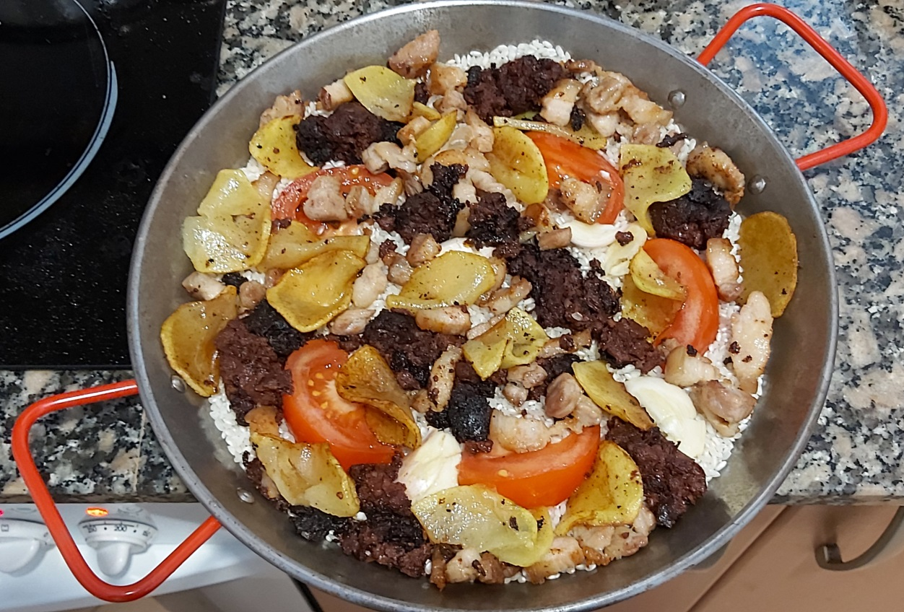
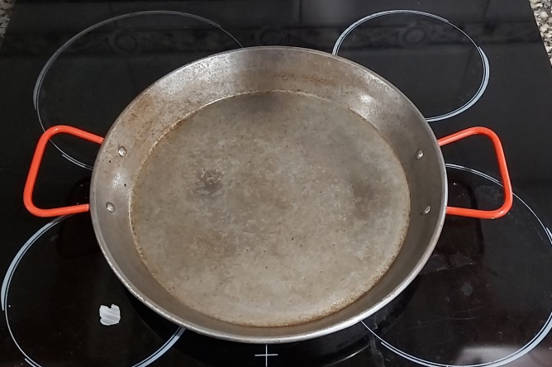
9.
FENT SERVIR LA PAELLA O LA SAFATA, (ara sí ho fan els petits) POSEM L’ARRÒS A LA BASE I REPARTIM HOMOGÈNIAMENT TOTS ELS INGREDIENTS PER TOT ARREU COM SI HO DECORESSIM.

Slide 13
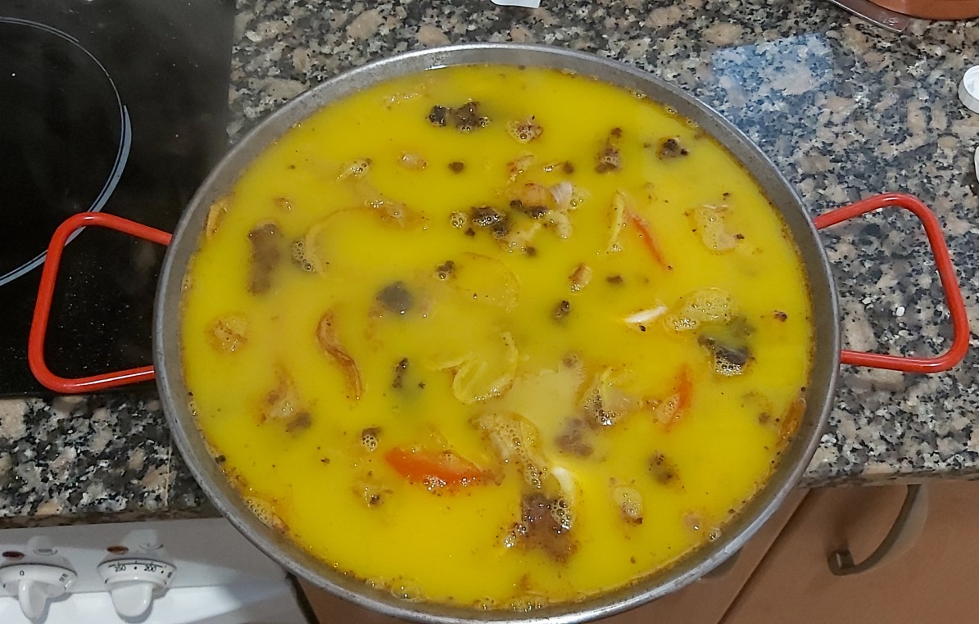
10.
AFEGIM EL BROU AMB CURA PER NO CREMAR-NOS AMB EL CULLERÓ DE CUINA I DEMANEM ALS ADULTS QUE HO POSSIN AL FORN A 180ºC DURANT 35 MINUTS A MITJA ALÇARIA FINS QUE L’ARRÒS ABSORBEIXI TOT EL BROU.

Slide 14
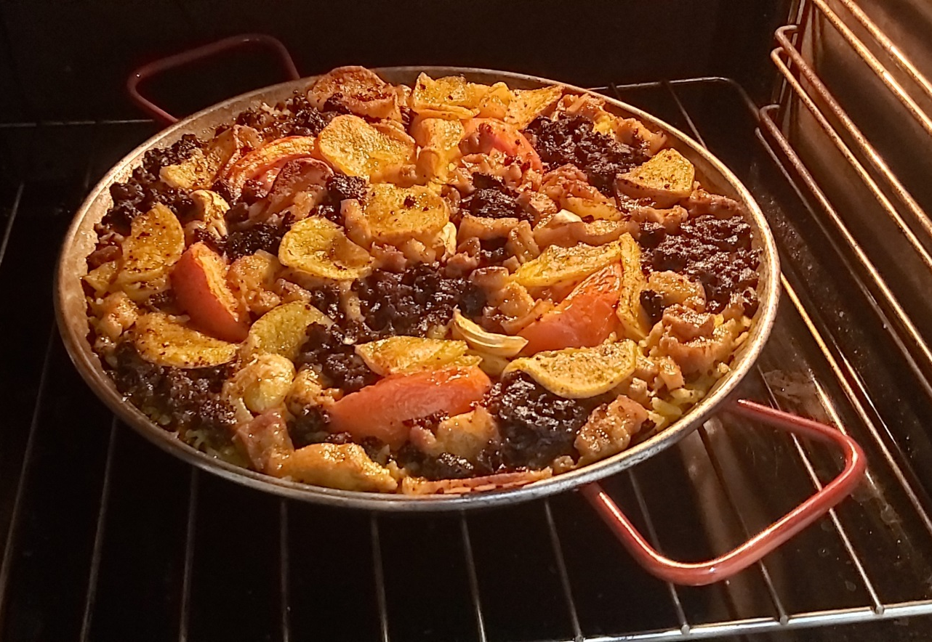
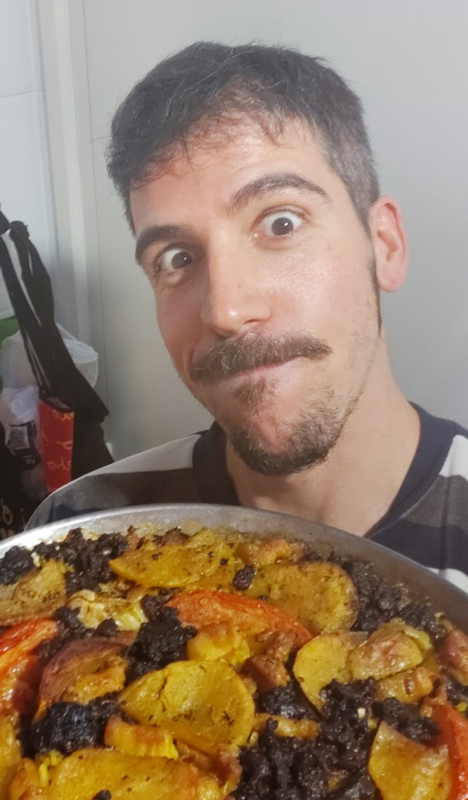
11. BON PROFIT!!
*SI US AGRADA EL SOCARRADET, 5 MINUTS ABANS DE COMPLIR EL TEMPS, POSEU LA SAFATA EN CONTACTE DIRECTE AMB LA BASE DEL FORN.

